Slide 1
LECTURE 7

Slide 2
MAVZU: Kashta tikish mashinalari va yarim avtomatlari.
2
Reja:
1. Brother Innov-is XV kashta tikish mashinasi
2. Mashinani ishlatish va texnik xizmat kursatish.
3. "Tekstima" (germaniya) mashinasozlik birlashmasining 8630 rusumli kashta tikish yarim avtomati.

Slide 3
1. Brother Innov-is XV kashta tikish mashinasi
3
Brother Innov-is XV tikuv mashinasi taniqli yapon ishlab chiqaruvchisining malakali jamoasi tomonidan yaratilgan. Faqatgina uni yoqsangiz, u ijodkorlik va har qanday murakkablikdagi durdonalarni tikish uchun yaratilganligini sezasiz. 900 dan ortiq o'rnatilgan dizaynlar, ish tezligi 1050 sti / min, shuningdek tezlikni boshqarish va sozlash qobiliyati.

Slide 4
4
TASNIFI
Brother Innov-is XV tikuv mashinasi jihozlangan katta displeyvideo ko'rsatmalarni ijro etishi mumkin. Ishlab chiqaruvchidan 40 ta video darslik barcha savollarga batafsil javob beradi. Shuningdek, mashina ishlayotgan paytda siz musiqa tinglashingiz yoki film tomosha qilishingiz mumkin.
Displeyda har qanday naqshni chizish va uni kashtachilik jadvaliga avtomatik ravishda kiritish mumkin. Olingan dizaynni Zoom funktsiyasi yordamida batafsil ko'rib chiqishingiz mumkin (kattalashtirish 400% gacha).

Slide 5
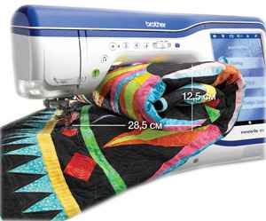
5
TASNIFI
Brother Innov-is XV juda katta kashtachilik maydoni
240 x 360 mm va ignaning o'ng tomonida ish joyi 285 mm.

Slide 6
6
TASNIFINING DAVOMI
Displeyda har qanday naqshni chizish va uni kashtachilik jadvaliga avtomatik ravishda kiritish mumkin. Olingan dizaynni Zoom funktsiyasi yordamida batafsil ko'rib chiqishingiz mumkin. Brother Innov-is XV tikuv mashinasining yangi texnologik xususiyatlaridan: skaner va fotoapparat. Ushbu tizimlar yordamida siz aniqroq sozlash uchun igna yaqinidagi hududni onlayn ko'rishingiz mumkin bo'ladi.

Slide 7
7
Ushbu tizimlar yordamida siz aniqroq sozlash uchun igna yaqinidagi hududni onlayn ko'rishingiz mumkin bo'ladi. Va qizil nuqta bilan igna kirishining aniq joyini ko'rsatadigan lazer ko'rsatkichi yordamida siz kelajakdagi modelning joylashishini millimetr aniqligi bilan aniqlashingiz mumkin.
Ushbu modelda birinchi bo'lib amalga oshirilgan rang ko'rsatkichi va tizimni boshqarish sizga barcha operatsion jarayonlar to'g'risida ma'lumot beradi: ipni qachon almashtirish kerak, keyin qanday rang o'rnatilishi kerak, ip uzilib qolganda va hokazo.

Slide 8
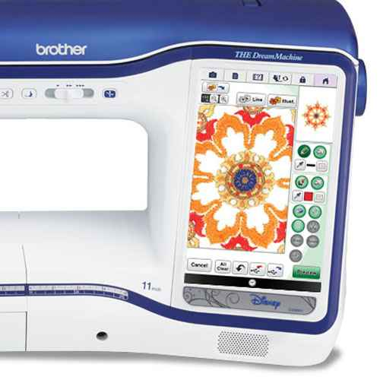
8
Eng katta yuqori aniqlikdagi IPS LCD displeyi LCD bilan jihozlangan model sensorli ekran yuqori aniqlik va 26 sm (10,1 dyuym) diagonal bilan o'lchash.

Slide 9
9
Ushbu modelda birinchi bo'lib amalga oshirilgan rang ko'rsatkichi va tizimni boshqarish sizga barcha operatsion jarayonlar to'g'risida ma'lumot beradi: ipni qachon almashtirish kerak, keyin qanday rang o'rnatilishi kerak, ip uzilib qolganda va hokazo.
Brother XV Yaponiya brendining avvalgi seriyali tikuv va kashta tikish mashinalarining barcha afzalliklarini birlashtiradi. Kompyuterni cheksiz boshqarish imkoniyatlari, aksessuarlarning katta assortimenti va ishonchlili model.

Slide 10
10
Eng katta yuqori aniqlikdagi IPS LCD displeyi LCD bilan jihozlangan model sensorli ekran yuqori aniqlik va 26 sm (10,1 dyuym) diagonal bilan o'lchash.
16 milliondan ortiq rang
O'rnatilgan videofilmlarning kengaytirilgan kutubxonasi (O'rnatilgan HD videolar o'rganishni osonlashtiradi! LCD displeyda to'g'ridan-to'g'ri 40 dan ortiq videolar. Shuningdek, siz mashina ishlamay turib video tomosha qilishingiz va musiqa tinglashingiz mumkin.)

Slide 11
11
Yangi xususiylashtirish funktsiyalari va Kattalashtirish funktsiyasi (Kattalashtirish funktsiyasi Mening Dizayn Markazimda dizaynni 400% gacha, boshqa rejimlarda esa 200% gacha kengaytiradi.)
Yangi interfeys (kattaroq, aniqroq piktogramma, rangli navigatsiya, o'tish menyusi va dizayn xususiyatlarini oldindan ko'rish rejimida ko'rish qobiliyati.)

Slide 12
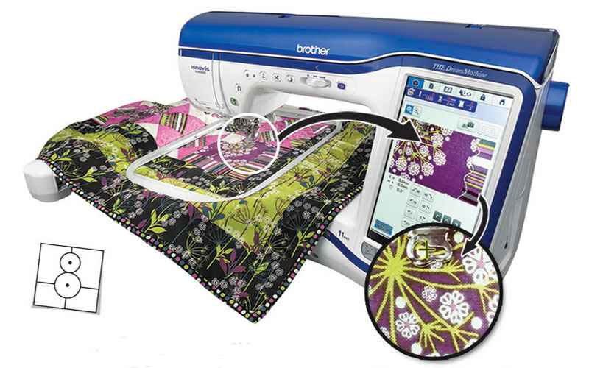
12
Murakkab o'rnatilgan kamera texnologiyasi
Bu eng yangi texnologiyalar eng aniq joylashishni aniqlash uchun sizga igna atrofidagi hududning haqiqiy va yaqin ko'rinishini beradi.

Slide 13
12
Bu eng yangi texnologiyalar eng aniq joylashishni aniqlash uchun sizga igna atrofidagi hududning haqiqiy va yaqin ko'rinishini beradi. Butun kashtado'zlikni skanerlash qobiliyati sizga deyarli cheksiz ijodiy imkoniyatlarni va barcha dizaynlaringiz mukammal aniqligiga ishonchni beradi. Endi tanlangan chiziq sizning loyihangizda qanday ko'rinishini oldindan ko'rishingiz mumkin.

Slide 14
12
Endi tanlangan chiziq sizning loyihangizda qanday ko'rinishini oldindan ko'rishingiz mumkin. Bu tikuv kengligi va holatini aniq sozlash imkonini beradi. Bundan tashqari, o'rnatilgan kamera texnologiyasi va joylashishni aniqlash markeri tufayli siz o'zingizning dizayningizni turli yo'nalishlarda ko'p marta o'zgartirishingiz mumkin. Butun kashtado'zlikni skanerlash qobiliyati sizga deyarli cheksiz ijodiy imkoniyatlarni va barcha dizaynlaringiz mukammal aniqligiga ishonchni beradi.

Slide 15
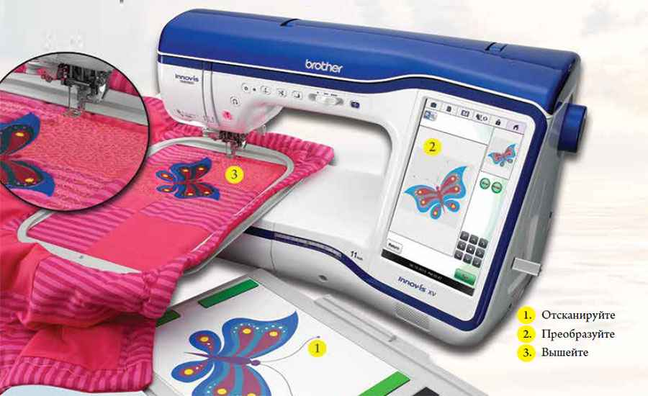
12
"Mening dizayn markazim" ning yangi xususiyatlari

Slide 16
12
Brother Innov-is XV kashtachilik naqshlarini to'g'ridan-to'g'ri LCD displeyda chizish yoki kashtachilik formatiga o'tkazish uchun chiziq chizig'ini, qo'lda chizilgan rasmni yoki bosilgan rasmni skanerlash uchun skanerlash tekisligidan foydalanish imkoniyatini taqdim etadi. USB portlari 2.0 sizga rasmlarni import qilish va ularni kashtado'zlik formatiga o'tkazish imkonini beradi.

Slide 17
12
Bosilgan rasmni skanerlash uchun skanerlash tekisligidan foydalanish imkoniyatini taqdim etadi. USB portlari 2.0 sizga rasmlarni import qilish va ularni kashtado'zlik formatiga o'tkazish imkonini beradi. O'zingizning noyob loyihalaringizni yaratish va kashtachilik jarayonidan bahramand bo'lish uchun juda ko'p imkoniyatlar mavjud!

Slide 18
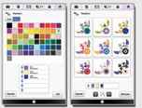
12
Rangni aralashtirish funktsiyasi

Slide 19
12
Rangni aralashtirish - bu kashtado'zlik naqshlari uchun avtomatik ranglarni moslashtirish funktsiyasi. Yangi Innov-is XV tikuvchilik va kashtachilik mashinasida, Innov-is 1E tikuv va kashtachilik mashinasiga nisbatan Color Shuffling texnologiyasi takomillashtirildi.

Slide 20
12
"Bepul" va "Gradient" uslublarida siz keyinchalik ranglar sxemasini tanlashda kerakli ranglarni saqlashingiz mumkin. Stilusni bir marta bosish bilan mavjud to'rtta uslubdan o'zingizning dizayningiz uchun ranglar sxemasini tanlang.

Slide 21
12
Stilusni bir marta bosish bilan mavjud to'rtta uslubdan o'zingizning dizayningiz uchun ranglar sxemasini tanlang. Faqat sizning rang sxemangizga mos uslubni tanlang, va mashina sizga kerakli birini tanlashingiz mumkin bo'lgan ko'plab mavjud variantlarni taklif qiladi.

Slide 22
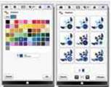
12
Yangi Innov-is XV tikuvchilik va kashtachilik mashinasida, Innov-is 1E tikuv va kashtachilik mashinasiga nisbatan Color Shuffling texnologiyasi takomillashtirildi.

Slide 23
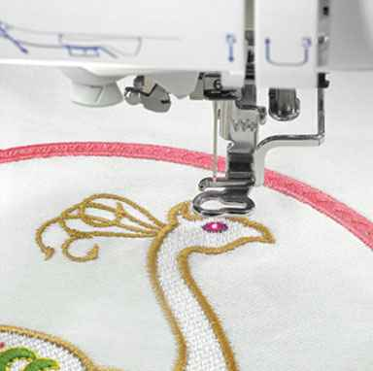
12
Kashtado'zlikning mukammal aniqligi

Slide 24
24
Tikuvchilik va kashtachilik uchun datchik qalam. Sensor qalam ultratovush texnologiyasidan foydalanadi, bu sizning mahsulotingizda bir nechta funktsiyalarni boshqarishga imkon beradi.

Slide 25
25
Kashtado'zni mukammal joylashtirish uchun LED ko'rsatkichi. LED ko'rsatkichi bilan igna tushadigan nuqtani aniqlash oson, bu esa kashta tikishda juda muhimdir. Kashtado'zlik maydonini kashtado'zlikni tekshirish tugmasi va LED ko'rsatkichi yordamida osongina tekshirishingiz mumkin. Ko'rsatkich oldinga va orqaga tikish tugmalaridan foydalanganda ham foydalidir.

Slide 26
26
Lazerli tikuv qo'llanmasi bilan mukammal tekis tikuv. Yorqin lazer chizig'i qorong'i materiallarda aniq ko'rinadi va kengligi 19 mm gacha kengaygan. Endi yorqinlik qasosi bilan va qo'lda sozlash Siz ushbu qo'llanmani tasavvur qilishingiz mumkin bo'lgan har qanday materialda osongina ko'rishingiz mumkin.

Slide 27
27
Endi yorqinlik qasosi bilan va qo'lda sozlash Siz ushbu qo'llanmani tasavvur qilishingiz mumkin bo'lgan har qanday materialda osongina ko'rishingiz mumkin. Yuqori konveyer. Matoning yuqori va pastki qismlarida kuchli va silliq siljish ipakdan to jinsigacha bo'lgan matolarning ko'p qatlamlariga aniq bir xil tikuvlarni beradi.

Slide 28
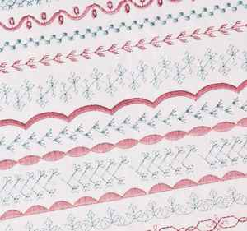
28
Yuzlab tikilgan tikuvlar

Slide 29
29
Brother Innov-is XV har qanday maqsad uchun turli xil tikuvlarni amalga oshiradi.
Barcha satrlarning umumiy soni 1500 tani tashkil qiladi;
Dekorativ tikuvlar - 514;
Asosiy yo'nalishlar - 146;
Shriftlar - 5 (umumiy belgilar soni 840);
900 dan ortiq kashtachilik dizayni.

Slide 30
30
Texnik xususiyatlari
Mashina turi | elektron
Shuttle turi | gorizontal aylanma
Amaliyotlar soni | 1500
Tugmachani tikish | mashina
Ilmoqlar soni | 15
Igna ipi | u yerda
Tikiladigan materiallar | ingichka, o'rta, zich, o'ta zich
Maksimal tikuv uzunligi, mm | 5
Maksimal tikuv kengligi, mm | 7
Bosish oyog'ining maksimal balandligi, mm | 14
Tana materiali | plastik
Asosiy material | metall

Slide 31
31
Ushbu modelda birinchi bo'lib amalga oshirilgan rang ko'rsatkichi va tizimni boshqarish sizga barcha operatsion jarayonlar to'g'risida ma'lumot beradi: ipni qachon almashtirish kerak, keyin qanday rang o'rnatilishi kerak, ip uzilib qolganda va hokazo. Brother XV Yaponiya brendining avvalgi seriyali tikuv va kashta tikish mashinalarining barcha afzalliklarini birlashtiradi. Kompyuterni cheksiz boshqarish imkoniyatlari, aksessuarlarning katta assortimenti va ishonchlili model.

Slide 32
32
Ishlab chiqaruvchidan 40 ta video darslik barcha savollarga batafsil javob beradi. Shuningdek, mashina ishlayotgan paytda siz musiqa tinglashingiz yoki film tomosha qilishingiz mumkin.
Displeyda har qanday naqshni chizish va uni kashtachilik jadvaliga avtomatik ravishda kiritish mumkin. Olingan dizaynni Zoom funktsiyasi yordamida batafsil ko'rib chiqishingiz mumkin (kattalashtirish 400% gacha)
Brother Innov-is XV tikuv mashinasining yangi texnologik xususiyatlaridan: skaner va fotoapparat. Ushbu tizimlar yordamida siz aniqroq sozlash uchun igna yaqinidagi hududni onlayn ko'rishingiz mumkin bo'ladi.

Slide 33
33
FOYDALANILGAN ADABIYOTLAR
REFERENCE
1. Valikov N.M. “Oborudovaniye shveynogo proizvodsva”, M.,1977 g. (s. 17-43).
2.Katalog shveynogo oborudovaniya: JACK, SIRUBA, JUKI, MAIER, REXEL, BELLUSSI, BIEFFE, HASHIMA, ROTONDI, BARUDAN, LK.IND.CO. Transmetall. M. 2015.
3.Q.Olimov, R.X.Nurboev, G.K.Soatova, I.M.Raҳmonov. Tikuvchilik buyumlarini ishlab chiқarish jihozlari, Darslik.-T. “Fan”, 2011y.
4. Frants V.A. Oborudovaniye shveynogo proizvodstva, Uchebnik.M. Izdatelskiy dom «Akademiya», 2002g.
5. Frants V.A. Oborudovanie shveynogo proizvodstva,Uchebnik.-M.: Izdatelskiy dom «Akademiya», 2002g.
6. Yermakov A.S. Oborudovaniye shveynix predpriyatiy,Uchebnik.-M.:Prof ObrIzdat, 2002 g.
7. Valikov N.M. “Oborudovaniye shveynogo proizvodsva”, M.,1977 g. 10.Katalog shveynogo oborudovaniya: JACK, SIRUBA, JUKI, MAIER, REXEL, BELLUSSI, BIEFFE, HASHIMA, ROTONDI, BARUDAN, LK.IND.CO. Transmetall. M. 2015.
8. Rubtsov B.A. Laboratorny praktikum po kursu: “Mashini i apparat shveynogo proizvodstva “, M.L.I., 1995g.
9. http://ziyonet.uz
8. http://titli.uz – Toshkent to’qimachilik va yengil sanoati instituti sayti.
9. lex.uz -O’zbekiston Res’ublikasi qonun hujjatlari ma’lumotlari milliy bazasi.

Slide 34
Эътиборингиз
учун рахмат

